Slide 1
Klassische Projektmanagement- Vorgehensmodelle
Code&fix
Wasserfallmodell,
V-Modell, W-Modell,
(Spiralmodell)

Slide 2
Warum Vorgehensmodelle? (1/2)
Große Projekte
Kommunikationsprobleme mit Anwender und Kunden
Kosten unklar (für Kunden)
Anforderungen können sich ändern (während der Entwicklung)
Verknüpfung mit bestehenden Projekten/Arbeitsabläufen

Slide 3
Warum Vorgehensmodelle? (2/2)
Beschreibt in Phasen die systematische Projektabwicklung
Gemeinsame, verbindliche Sicht
Logische und zeitliche Struktur
Planbarkeit durch Vorgehensweisen
Optimierung von Prozessen
Automatisierungsmöglichkeiten

Slide 4
Folgen ohne Vorgehensmodelle
Mangelnde (Software)-Qualität
Überschreitung von Budget- und Zeitrahmen
Kundenunzufriedenheit
Projekt scheitert (teilweise/komplett)

Slide 5
Vorgehensmodelle
Code & Fix
Wasserfallmodell,
V-Modell, W-Modell,
Prototypen-Modell

Slide 6
Code & Fix
Einfachstes Vorgehensmodell
„spontan“ Software entwickeln
Probleme analysieren
Testen, Debuggen
Gut geeignet für kleine Ein-Personen Projekte (z.B.: Hausübungen)

Slide 7
Probleme bei Code & Fix
Großer Codeumfang → große Probleme
Hoher Wartungsaufwand
Hohe Fehlerwahrscheinlichkeit
Große Abhängigkeiten von Einzelpersonen
Paralleles arbeiten ist eine Herausforderung
Schwere Planung und Steuerung von Projekten

Slide 8
Wasserfall-Modell
Auch als Stage-Gate Prozess bekannt
Phasenmodell
eine Projektphase fließt in die nächste
Fertige Meilensteine inkl. Zwischenergebnissen

Slide 9
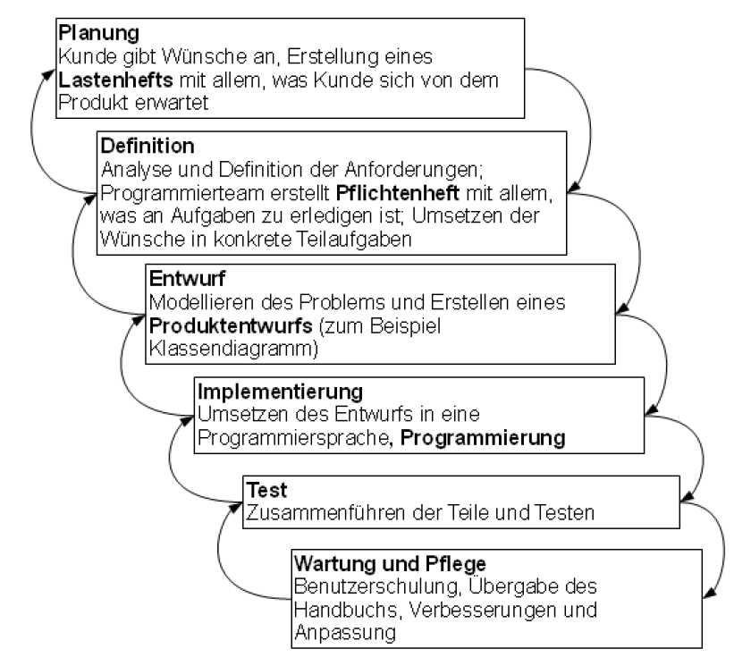

Slide 10
Wasserfall-Modell: Kostenverteilung
Anforderungsanalyse 6%
Entwurf 5%
Implementierung 7%
Integration und Test 15%
Wartung 67%

Slide 11
Vor- und Nachteile Wasserfallmodell
Vorteile
Nachteile
Anforderungen zu Beginn teilweise unklar
Strikter Ablauf
Wenig/Kaum Einbeziehung der Anwender
Aufwändige Entwicklungsprozesse
Lange Projektlaufzeiten
Einfach und verständlich
Wenig Managementaufwand
Transparenter, strukturierter Ablauf
Einfach Kontrollierbar

Slide 12
V-Modell
Wasserfallmodell durch Testphasen ergänzt
Fehler erkennen und beheben
Ablauf:
Konzipierung
Entwicklungsphasen
Testphasen (Qualitätssicherung)

Slide 13
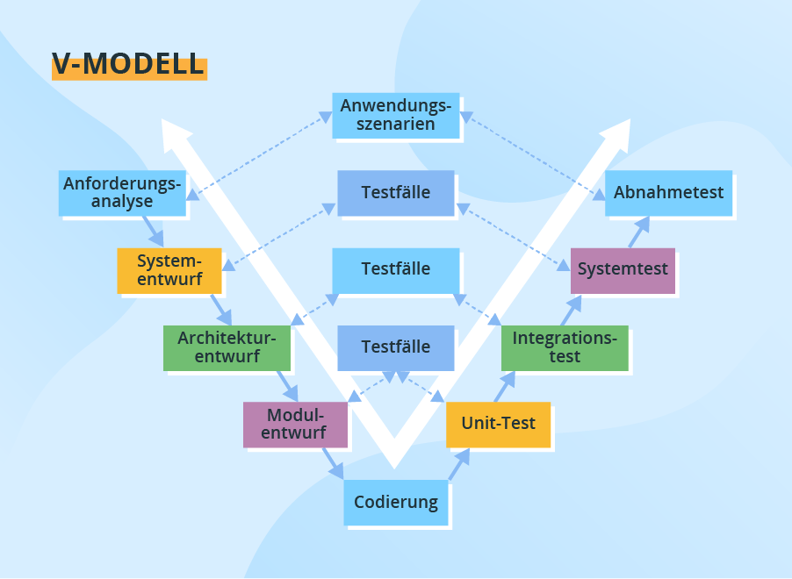

Slide 14
Vor- und Nachteile V-Modell
Vorteile
Nachteile
Abdeckung des gesamten Projektes
Testphase pro Entwicklungsphase
Risiken werden minimiert (bessere Qualität und Kommunikation)
Strikter Phasenablauf
Umfangreich für kleine Projekte
Starker Fokus auf Projektmanagement
Wenig Entwicklungsfokus
Testphase sehr spät

Slide 15
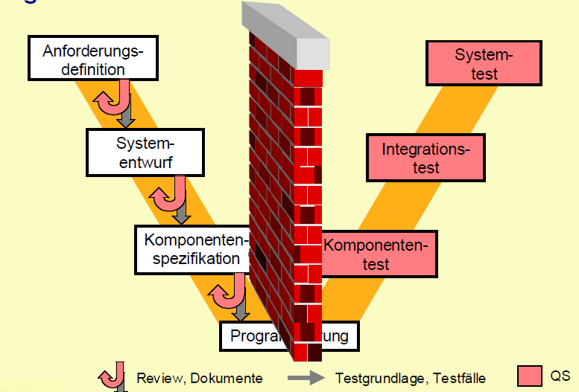
Großer Nachteil beim V-Modell:

Slide 16
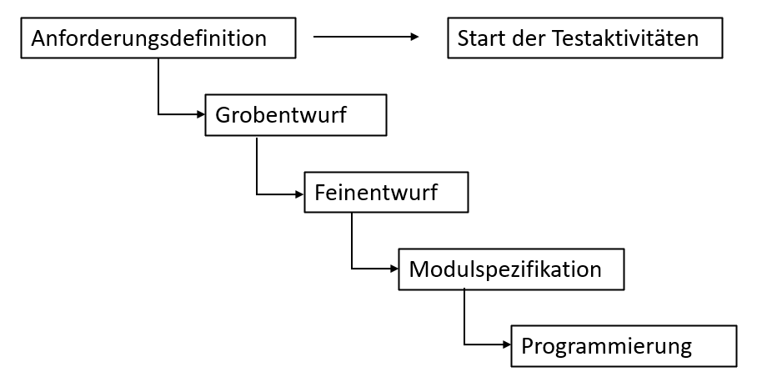
W-Modell
Nachfolger des V-Modells
V-Modell inkl. frühere Integration von Testaktivitäten

Slide 17
Vor- und Nachteile W-Modell
Vorteile
Nachteile
Parallele Testaktivitäten
Tests beginnen beim Projektstart
Risiken frühzeitig erkennen
Komplex in der Praxis
Ressourcenzuteilung schwer erkennbar und nachvollziehbar

Slide 18
Prototypen-Modell
Vorabversionen verwenden im Zuge von Wasserfall, V-, W-Modell um
Kundenanforderungen zu ermitteln
Benutzeroberflächen demonstrieren
Pilotsystem zu erstellen

Slide 19
Vor- und Nachteile Prototypen-Modell
Vorteile
Nachteile
Frühzeitige Validierung von Kunden/Anwender
Minimiert Entwicklungsrisiko
Hoher Entwicklungsaufwand
Gefahr: Prototypen können in fertige Produkte integriert werden

Slide 20
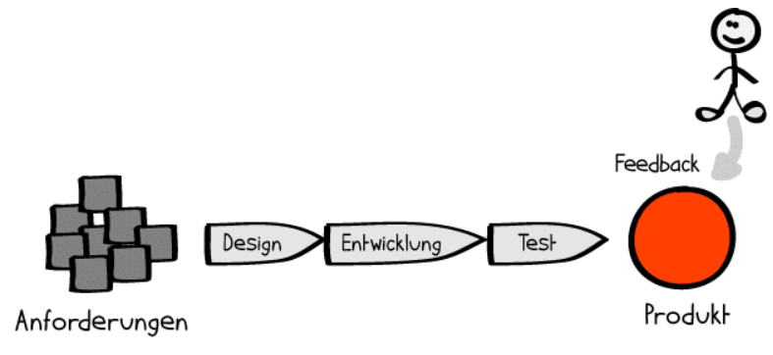
Klassisches Projektmanagement
Produktübergabe / Vorstellung oft am Projektende

